Slide 1


G-需求再报告--Spark的研究与应用
SY1506412 于思民 SY1506402 阳艳红
SY1506420 王铖成 SY1506205 武一杰

Slide 2
目 录
CONTENTS
2 集群部署模块
4 作业执行
3 数据存储模块
1 需求变动
5 非功能性需求

Slide 3

需求变更
01● 数据编程模型
03● 添加非功能性需求
RDD→数据编程模型
添加对于非功能性方面的需求。
02● 添加部署模块、数据存储模块
04● 修改作业调度、任务调度
修改作业调度、任务调度用例过程。
添加部署、数据存储模块用例描述。

Slide 4
集群部署模块
Hadoop YARN
Standalone
2
4
3
1
Mesos
Local

Slide 5
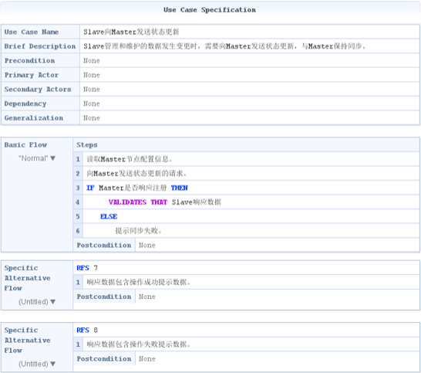
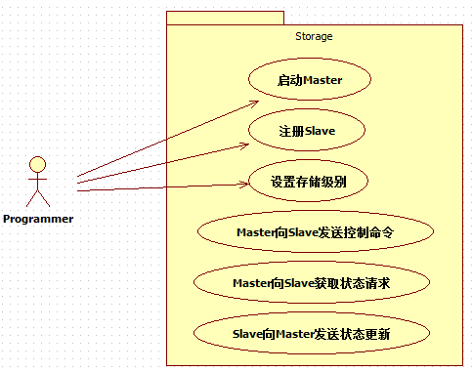
数据存储模块
2
4
3

Slide 6
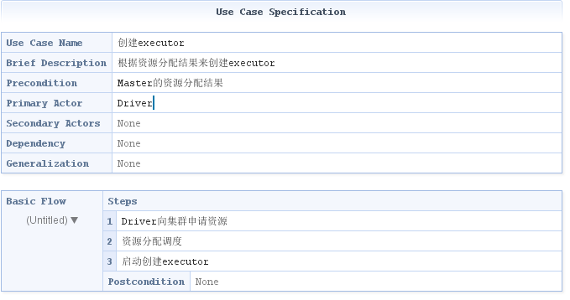
作业执行模块

Slide 7
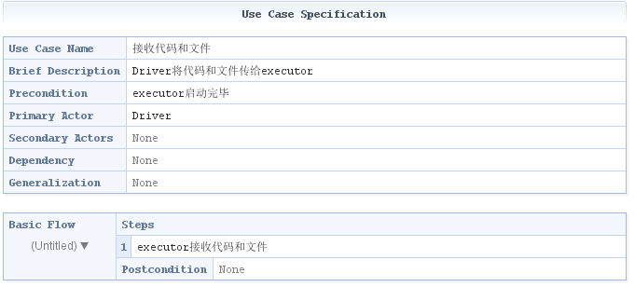
作业执行模块

Slide 8
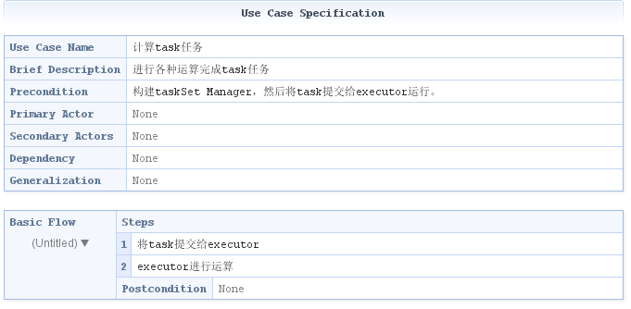
作业执行模块

Slide 9
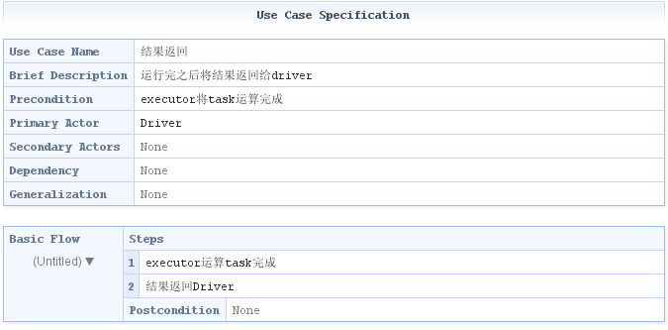
作业执行模块

Slide 10
非功能性需求
运行速度
易用性/通用性
就是要快！
API丰富、应用场景丰富
1
2
Spark Core
容错性/可融合性
4
3
安全性
容错、与其他系统融合灵活。
Web UI安全、事件审计安全、网络端口安全。

Slide 11
THANKS
@于思民

